Slide 1
AJAX进阶

Slide 2
同步代码和异步代码
回调函数地狱和 Promise 链式调用
async 和 await 使用
事件循环-EventLoop
Promise.all 静态方法
案例 - 商品分类
案例 - 学习反馈

Slide 3
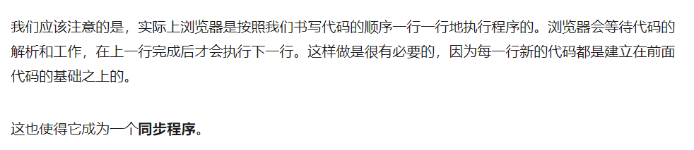
同步代码和异步代码
同步代码：
异步代码：
同步代码：逐行执行，需原地等待结果后，才继续向下执行
异步代码：调用后耗时，不阻塞代码继续执行（不必原地等待），在将来完成后触发一个回调函数

Slide 4
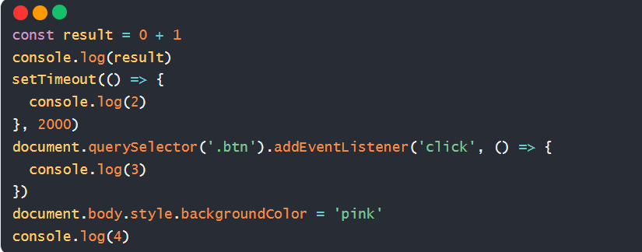
同步和异步
例子：回答打印数字的顺序是什么？
打印结果：1,4,2
点击按钮一次就打印一次 3
异步代码接收结果：使用回调函数

Slide 5
什么是同步代码？
逐行执行，原地等待结果后，才继续向下执行
什么是异步代码？
调用后耗时，不阻塞代码执行，将来完成后触发回调函数
JS 中有哪些异步代码？
setTimeout / setInterval
事件
AJAX
异步代码如何接收结果？
依靠回调函数来接收

Slide 6
同步代码和异步代码
回调函数地狱和 Promise 链式调用
async 和 await 使用
事件循环-EventLoop
Promise.all 静态方法
案例 - 商品分类
案例 - 学习反馈

Slide 7
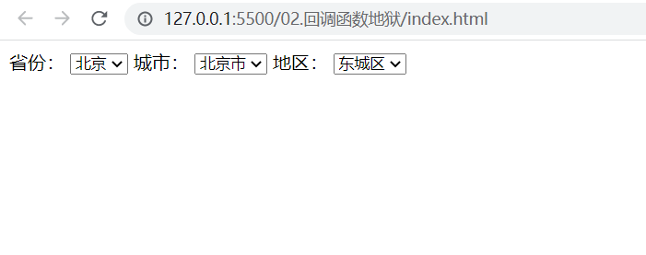
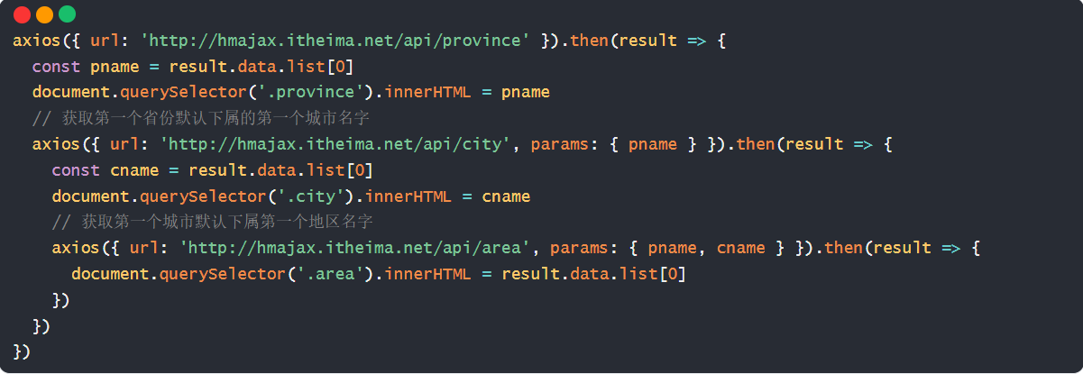
回调函数地狱
需求：展示默认第一个省，第一个城市，第一个地区在下拉菜单中
概念：在回调函数中嵌套回调函数，一直嵌套下去就形成了回调函数地狱
缺点：可读性差，异常无法捕获，耦合性严重，牵一发动全身

Slide 8
什么是回调函数地狱？
在回调函数一直向下嵌套回调函数，形成回调函数地狱
回调函数地狱问题？
可读性差
异常捕获困难
耦合性严重

Slide 9
Promise - 链式调用
概念：依靠 then() 方法会返回一个新生成的 Promise 对象特性，继续串联下一环任务，直到结束
细节：then() 回调函数中的返回值，会影响新生成的 Promise 对象最终状态和结果
好处：通过链式调用，解决回调函数嵌套问题
new Promise()
.then(回调函数)
新的
Promise对象
回调函数中 return 结果

Slide 10
什么是 Promise 的链式调用？
使用 then 方法返回新 Promise 对象特性，一直串联下去
then 回调函数中，return 的值会传给哪里？
传给 then 方法生成的新 Promise 对象
Promise 链式调用有什么用？
解决回调函数嵌套问题

Slide 11
Promise 链式应用
目标：使用 Promise 链式调用，解决回调函数地狱问题
做法：每个 Promise 对象中管理一个异步任务，用 then 返回 Promise 对象，串联起来
获取省份
Promise对象
.then(回调函数)
新的
Promise对象
.then(回调函数)
新的
Promise对象
.then(回调函数)
return 获取城市 Promise 对象
return 获取地区 Promise 对象

Slide 12
同步代码和异步代码
回调函数地狱和 Promise 链式调用
async 和 await 使用
事件循环-EventLoop
Promise.all 静态方法
案例 - 商品分类
案例 - 学习反馈

Slide 13
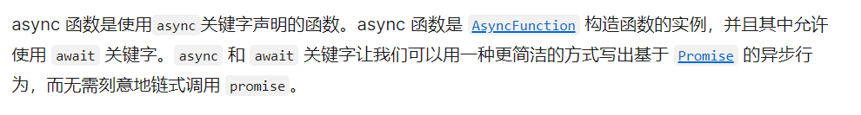
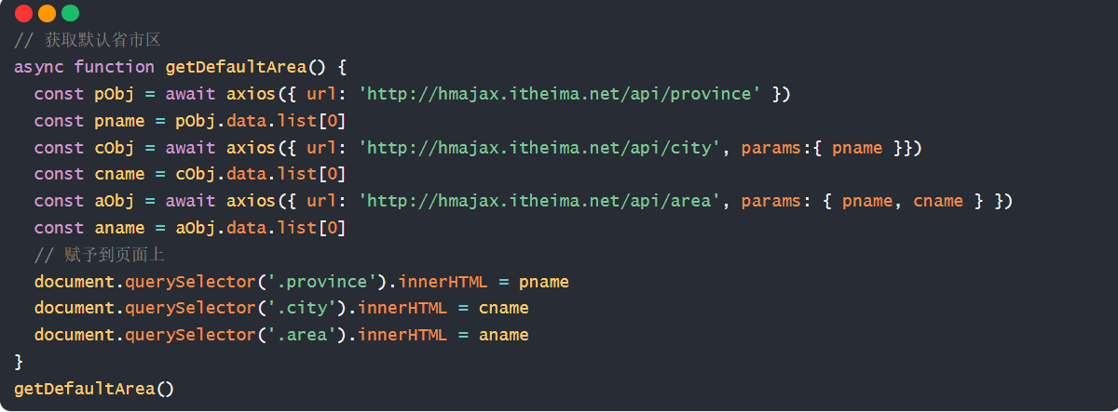
async函数和await
定义：
概念： 在 async 函数内，使用 await 关键字取代 then 函数，等待获取 Promise 对象成功状态的结果值
示例：

Slide 14
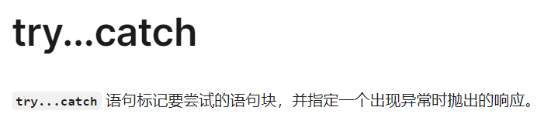
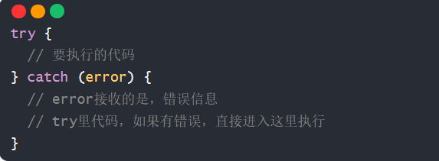
async函数和await - 捕获错误
使用：
语法：

Slide 15
同步代码和异步代码
回调函数地狱和 Promise 链式调用
async 和 await 使用
事件循环-EventLoop
Promise.all 静态方法
案例 - 商品分类
案例 - 学习反馈

Slide 16
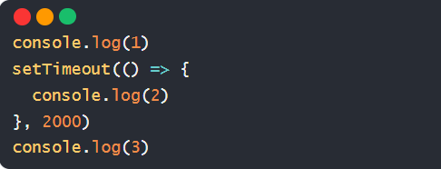
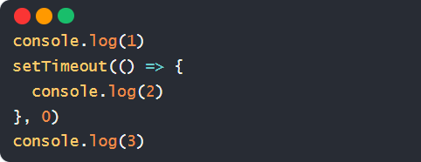
认识 - 事件循环（EventLoop）
好处：掌握 JavaScript 是如何安排和运行代码的

Slide 17
事件循环（EventLoop）
概念：
原因：JavaScript 单线程（某一刻只能执行一行代码），为了让耗时代码不阻塞其他代码运行，设计了事件循环模型

Slide 18

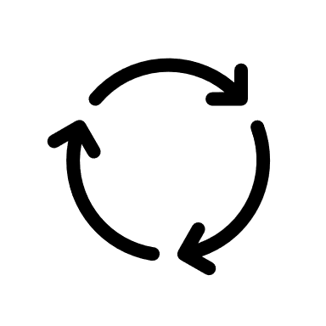
事件循环 - 执行过程
定义：执行代码和收集异步任务的模型，在调用栈空闲，反复调用任务队列里回调函数的执行机制，就叫事件循环
控制台输出：
调用栈
宿主环境（浏览器）
console.log(1)
() => {
console.log(4)
}
() => {
console.log(2)
}
setTimeout(
, 2000)
setTimeout(
, 0)
() => {
console.log(2)
}
setTimeout(
, 0)
2s
console.log(3)
() => {
console.log(4)
}
setTimeout(
, 2000)
() => {
console.log(4)
}
() => {
console.log(2)
}
console.log(5)
任务队列
console.log(5)
() => {
console.log(2)
}
() => {
console.log(4)
}
1
3
5
2
4
console.log(3)
console.log(1)

Slide 19
什么是事件循环？
执行代码和收集异步任务，在调用栈空闲时，反复调用任务队列里回调函数执行机制
为什么有事件循环？
JavaScript 是单线程的，为了不阻塞 JS 引擎，设计执行代码的模型
JavaScript 内代码如何执行？
执行同步代码，遇到异步代码交给宿主浏览器环境执行
异步有了结果后，把回调函数放入任务队列排队
当调用栈空闲后，反复调用任务队列里的回调函数

Slide 20
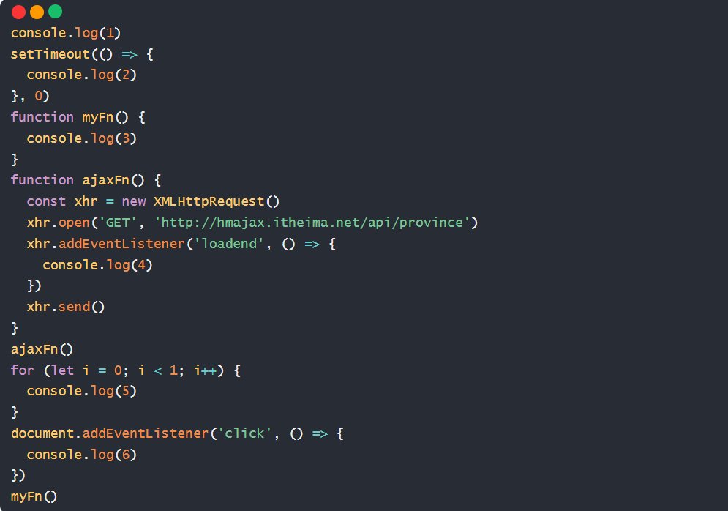
事件循环 - 练习
使用模型，分析代码执行过程
调用栈
宿主环境（浏览器）
任务队列

Slide 21
宏任务与微任务
ES6 之后引入了 Promise 对象， 让 JS 引擎也可以发起异步任务
异步任务分为：
宏任务：由浏览器环境执行的异步代码
微任务：由 JS 引擎环境执行的异步代码
任务（代码） | 执行所在环境
JS脚本执行事件（script） | 浏览器
setTimeout/setInterval | 浏览器
AJAX请求完成事件 | 浏览器
用户交互事件等 | 浏览器
任务（代码） | 执行所在环境
Promise对象.then() | JS 引擎
Promise 本身是同步的，而then和catch回调函数是异步的

Slide 22
宏任务与微任务 - 执行顺序
调用栈
宿主环境（浏览器）
() => {
console.log(2)
}
() => {
console.log(2)
}
setTimeout(
, 0)
使用图解-分析代码执行顺序
控制台打印：
result => {
console.log(result)
}
<script>
console.log(1)
() => {
console.log(2)
}
console.log(5)
setTimeout(
, 0)
p.then(result => {
console.log(result)
})
(resolve, reject) => {
console.log(3)
resolve(4)
}
const p = new Promise(
)
宏任务队列
new Promise((resolve, reject) => {
console.log(3)
resolve(4)
})
() => {
console.log(2)
}
result => {
console.log(result)
}
p.then(
)
console.log(5)
console.log(1)
</script>
微任务队列
1
3
5
4
2
result => {
console.log(result)
}
微任务队列清空后，才会执行下一个宏任务

Slide 23
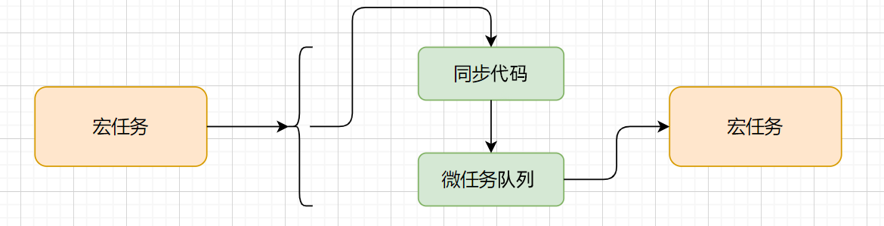
什么是宏任务？
浏览器执行的异步代码
例如：JS 执行脚本事件，setTimeout/setInterval，AJAX请求完成事件，用户交互事件等
什么是微任务？
JS 引擎执行的异步代码
例如：Promise对象.then()的回调
JavaScript 内代码如何执行？
执行第一个 script 脚本事件宏任务，里面同步代码
遇到 宏任务/微任务 交给宿主环境，有结果回调函数进入对应队列
当执行栈空闲时，清空微任务队列，再执行下一个宏任务，从1再来

Slide 24
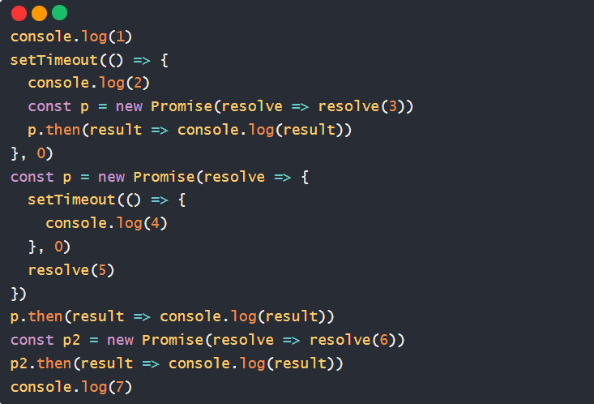
事件循环 - 经典面试题
调用栈
宿主环境（浏览器）
请切换到对应配套代码，查看具体代码，并回答打印顺序
宏任务队列
微任务队列

Slide 25
同步代码和异步代码
回调函数地狱和 Promise 链式调用
async 和 await 使用
事件循环-EventLoop
Promise.all 静态方法
案例 - 商品分类
案例 - 学习反馈

Slide 26
Promise.all 静态方法
概念：合并多个 Promise 对象，等待所有同时成功完成（或某一个失败），做后续逻辑
.then(回调函数)
new Promise()
所有 Promise 成功
new Promise()
新的
Promise对象
new Promise()
任意一个 Promise 失败
.catch(回调函数)

Slide 27
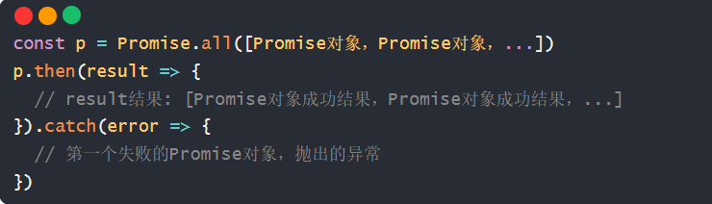
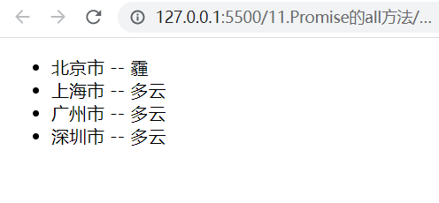
Promise.all 静态方法
语法：
需求：同时请求“北京”，“上海”，“广州”，“深圳”的天气并在网页尽可能同时显示

Slide 28
同步代码和异步代码
回调函数地狱和 Promise 链式调用
async 和 await 使用
事件循环-EventLoop
Promise.all 静态方法
案例 - 商品分类
案例 - 学习反馈

Slide 29

商品分类
需求：尽可能同时展示所有商品分类到页面上
步骤：
获取所有的一级分类数据
遍历id，创建获取二级分类请求
合并所有二级分类Promise对象
等待同时成功，开始渲染页面

Slide 30
同步代码和异步代码
回调函数地狱和 Promise 链式调用
async 和 await 使用
事件循环-EventLoop
Promise.all 静态方法
案例 - 商品分类
案例 - 学习反馈

Slide 31
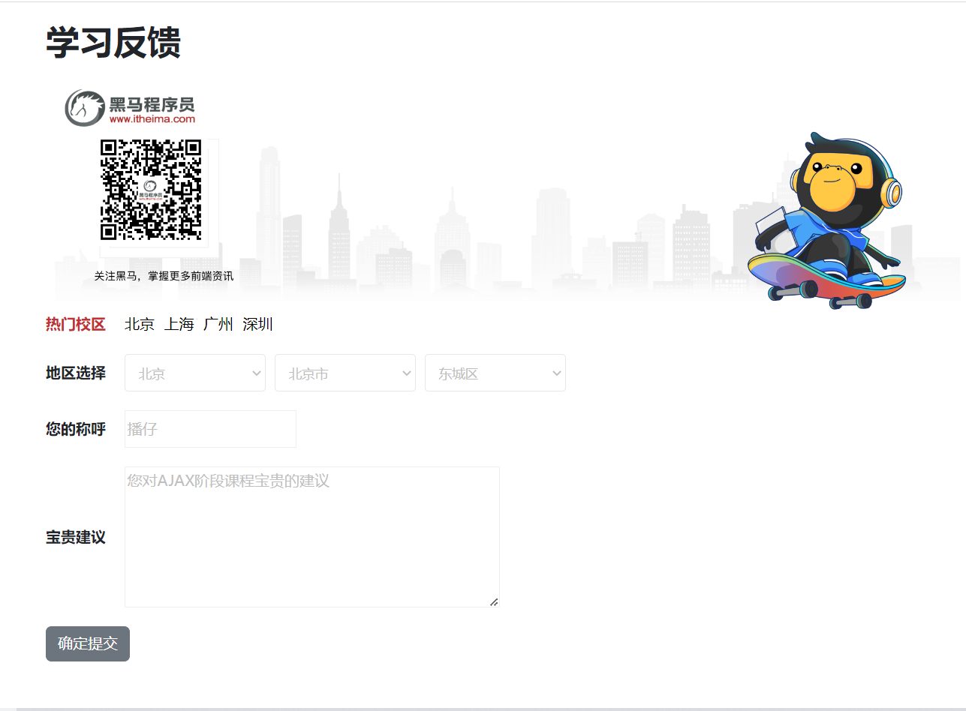
学习反馈 - 省市区切换
需求：完成省市区切换效果
步骤：
设置省份数据到下拉菜单
切换省份，设置城市数据到下拉菜单，并清空地区下拉菜单
切换城市，设置地区数据到下拉菜单

Slide 32
学习反馈 - 数据提交
需求：收集学习反馈数据，提交保存
步骤：
监听提交按钮的点击事件
依靠插件收集表单数据
基于 axios 提交保存，显示结果

